Slide 1
分布式事务解决方案之TCC(AOP)
作者：程庞钢 (600669)
超级教程系列

Slide 2
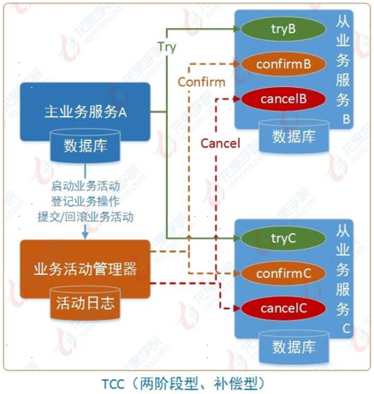
解决方案：TCC原理图
实现
• 一个完整的业务活动由一个主业务服务与若干从业务服务组成
• 主业务服务负责发起并完成整个业务活动，从业务服务提供TCC型业务操作
• 业务活动管理器控制业务活动的一致性，它登记业务活动中的操作， 并在业务活动提交时确认所有的TCC型操作的confirm操作，在业务活动取消时调用所有TCC型操作的cancel操作
➢ 适用范围
• 强隔离性、严格一致性要求的业务活动
• 适用于执行时间较短的业务（比如处理账户、收费等业务）
超级教程系列

Slide 3
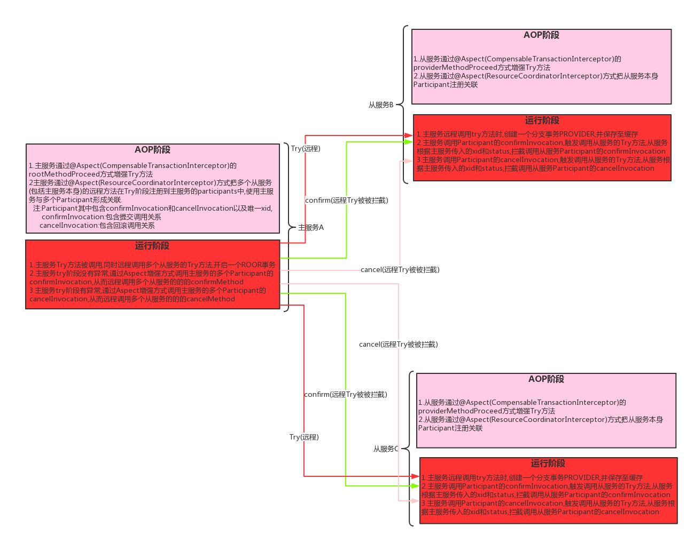
解决方案：TCC

Slide 4
解决方案：TCC课程总结
1方案
2阶段
多服务，
还要事后诸葛亮

Slide 5
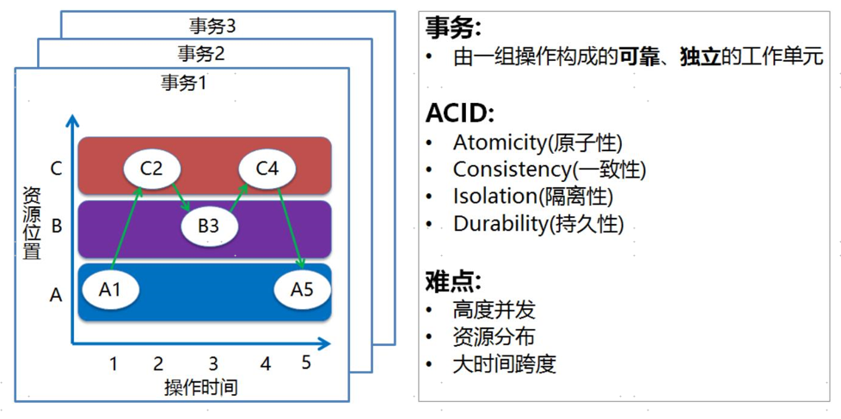
事务定义
《微服务架构的分布式事务解决方案》

Slide 6
事务类型
本地事务
单一进程
单一数据源
分布式事务
多进程
多数据源
严格ACID并性能高效
事务跨网络

Slide 7
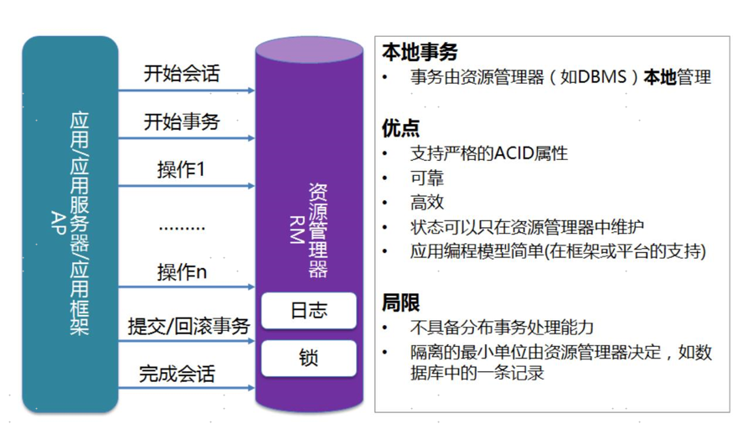
本地事务
➢

Slide 8
常用的分布式事务解决方案
可靠消息
定期通知
X/Open DTP
两阶段TCC

Slide 9
ACID特性
原子性
一致性
隔离性
持久性
➢ 结论：分布式系统中，最重要的是满足业务需求，而不是追求抽象、绝对的系统特性。故：原子性（A）与持久性（D）必须根本保障,为了可用性、性能与降级服务的需要，只有降低一致性( C ) 与 隔离性( I ) 的要求

Slide 10
CAP理论
一致性
Consistency
分区容错性
Partition
NoSql系统
违背目标
可用性
Availability
单机数据库
Notes:
一致性：所有用户看到一致的数据
可用性：总能找到一个可用的数据复本
分区容错性：容忍网络中断（分布式必然存在）
CA:单机数据库

Slide 11
CAP理论演进之BASE思想
Basic Availability 基本可用性
Soft state
柔性状态
Eventual consistency最终一致性
Notes:
Basic Availability :支持分区失败,允许降级服务
Eventual consistency :非实时
Soft state :允许存在中间状态

Slide 12
解决方案：TCC
实现原理
Demo演示
框架源码剖析
超级教程系列
《微服务架构的分布式事务解决方案》

Slide 13
解决方案：TCC原理图
实现
• 一个完整的业务活动由一个主业务服务与若干从业务服务组成
• 主业务服务负责发起并完成整个业务活动，从业务服务提供TCC型业务操作
• 业务活动管理器控制业务活动的一致性，它登记业务活动中的操作， 并在业务活动提交时确认所有的TCC型操作的confirm操作，在业务活动取消时调用所有TCC型操作的cancel操作
➢ 成本
• 实现TCC操作的成本业务活动结束时confirm或cancel操作的执行成本
• 业务活动日志成本
➢ 适用范围
• 强隔离性、严格一致性要求的业务活动
• 适用于执行时间较短的业务（比如处理账户、收费等业务）
超级教程系列

Slide 14
解决方案：TCC
➢ 涉及的操作
• TCC操作、幂等操作、可补偿操作、可查询操作
➢ 方案特点
• 不与具体的服务框架耦合（在RPC架构中通用）
• 位于业务服务层，而非资源层
• 可以灵活选择业务资源的锁定粒度
• TCC里对每个服务资源操作的是本地事务，数据被lock的时间短，可扩展性好（可以说是为独立部署的
SOA服务而设计的）
➢ 行业应用案例
• 支付宝XTS（蚂蚁金融云的分布式事务服务DTS）
超级教程系列
《微服务架构的分布式事务解决方案》

Slide 15
解决方案：TCC

Slide 16
解决方案：TCC
文章地址：https://www.toutiao.com/i6547649589736899086/
流程剖析图地址：https://www.processon.com/view/link/5addd123e4b04721d6357477
后续补充框架源码和演示DEMO
谢谢

